Slide 1
Seconde campagne d’avancement des OE au gr VII Révision des taux d’avancement

Slide 2
Seconde campagne d’avancement au gr VII
Promotions au Groupe VII OE non chef d’équipe | Taux 2025 | nbre
1ere campagne | 14 % | 246
Scde campagne | 8 % | 141
Total 2025 | 22% | 387
Objectif : fidélisation des compétences ouvrières dans les métiers à forts enjeux opérationnels (MCO aéro, mécanique terrestre, etc).
Saisine GU en 2024; retour défavorable : maintien des taux en vigueur (14%) pour 2025 ;
Relance du dossier en 2025 ; retour favorable GU (22 octobre), mais seulement au titre de 2025.
La mesure vise les lauréats des essais professionnels plutôt que le choix, car la voie de l’essai permet de toucher la population cible des jeunes OE gr VI qui constituent la majorité des démissionnaires.
Les avancements supplémentaires serviront en priorité aux reliquataires déjà admis aux essais gr VII mais inscrits sur les listes complémentaires en l’absence de droits suffisants dans leur établissement.
Le nombre de reliquataires dans les métiers ciblés étant insuffisant pour couvrir l’ensemble des nouveaux droits, des essais supplémentaires doivent être organisés.
Pré répartition par domaines métier :
65% (environ 90 avancements sur 141) relèvent des métiers du MCO aéro; et 17% (environ 25 avancements) concernent la profession Mécanique générale ; soit 82% d’avancements cœur de cible.
Autres : optroniciens, diésélistes, ouvriers des techniques de l’énergie…
Nouvelle saisine GU au titre du prochain triennal : le taux d’avancement de 22% doit constituer le taux de référence pour le passage au gr VII pour les années 2026-2028 ;

Slide 3
Répartition des 141 droits d’avancements supplémentaires
Seconde campagne d’avancement au gr VII
Répartition des droits entre employeurs ;
Transmission des listes nominatives de reliquataires aux CMG (24 novembre) ;
Organisation des essais supplémentaires en cours;
Les quelques essais supplémentaires programmés permettront de nommer de nouveaux reliquataires.

Slide 4
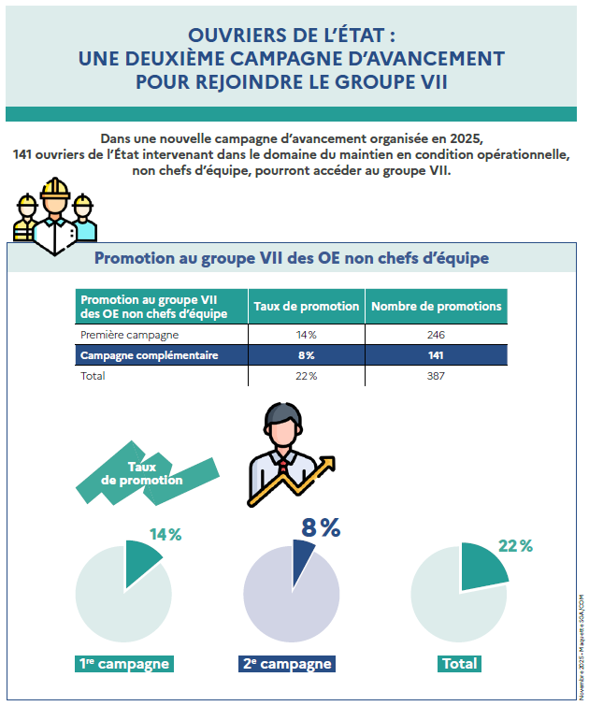
Communication Eléments de communication validés par la DRH-MD (publiés le 12 novembre dernier) : https://portail.intradef.gouv.fr/drhmd/actualites/ouvriers-letat-deuxieme-campagne-davancement-rejoindre-groupe-vii
Seconde campagne d’avancement au gr VII
Publication Arrêté du 19 novembre 2025 modifiant l'arrêté du 24 mars 2025 fixant les taux d'avancement de groupe applicables aux personnels à statut ouvrier du ministère des armées au titre de l'année 2025.
Information des Organisations syndicales
SRHC / sous-direction du pilotage budgétaire et de la gestion collective (SD-PBGC) : Multilatérale OS, le 10 décembre 2025.
Calendrier de mise en œuvre
Nomination des reliquataires :
Arrêtés de nomination (décembre);
Mise en œuvre Paie janvier / février (avec effet rétroactif au 31 mars 2025 pour les reliquataires 2025, 1er janvier pour les reliquataires des années antérieures);
Organisation des essais supplémentaires : consultation écrite privilégiée ;
AIA de BDX, CF et Cuers (capso propre) ;
CMG Rennes : 3 essais pour l’EMM, 2 essais SIMU et 2 essais AIA Rennes.
CMG Lyon : 1 essai (2 candidats, même profession) AIA Ambérieux
CMG Toulon : 3 essais pour l’EMAAE (BA125, 126 et 701) et 1 essai pour DGA / EV.

